Slide 1
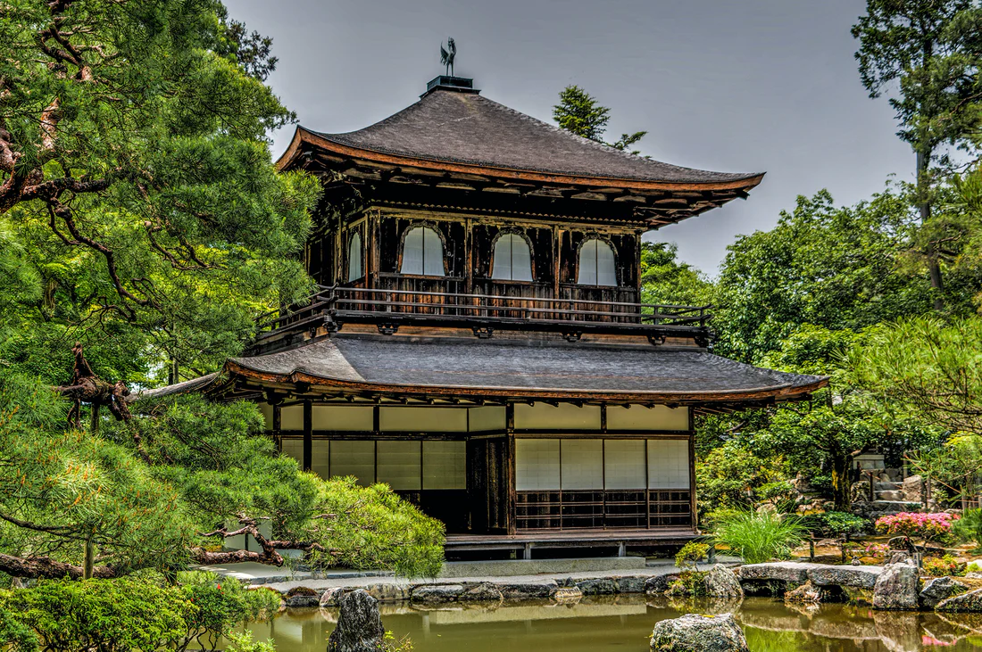
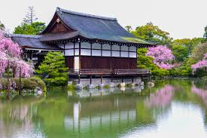
MODULE 4
Talk about your home, furniture and decoration of your room, inviting friends to your home. Introducing another 10 Kanji characters.

Slide 2
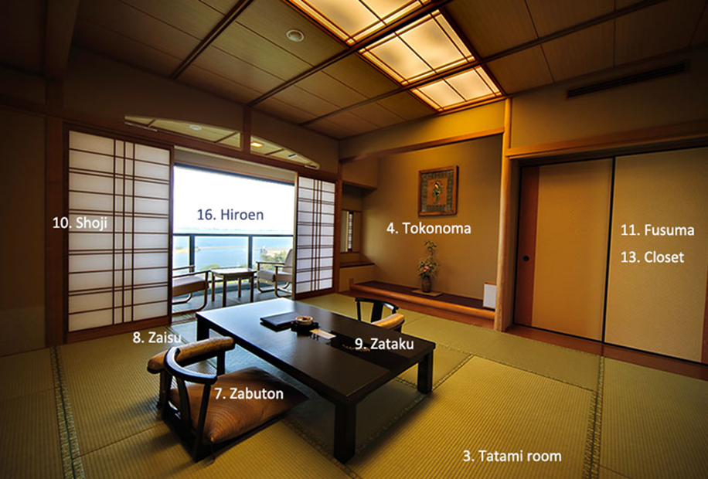
Watashino ie- わたしの いえ
1.ことば：
いえ - House
いす - Chair
こうえん -Park
へや -Room
エアコン – Air conditioner
テーブル -Table
デパート – Departmental stores
テレビ - Television
ベッド - Bed
レストラン - Restaurant
あかるい - Bright
ちいさい - Small
ひろい - Wide
ふるい - Old
すんでいます – Live in

Slide 3
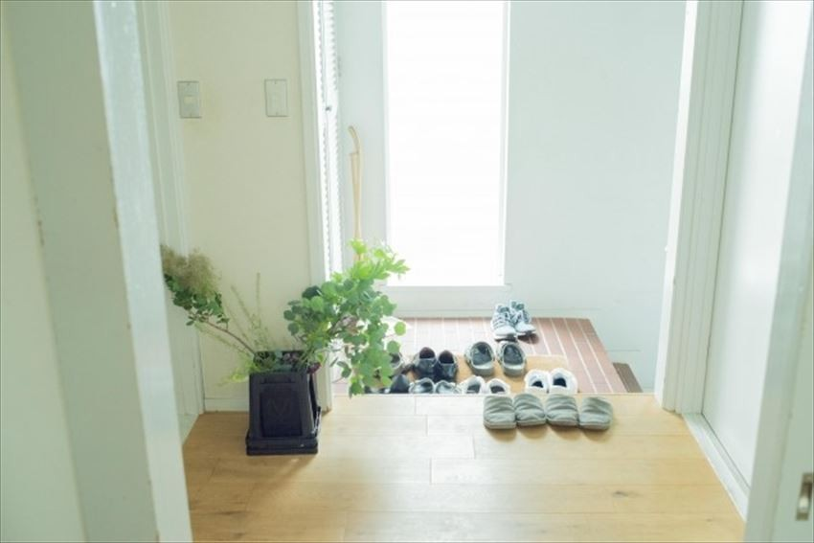
Watashino ie -わたしの いえ
ともだち - Friend
いっこだて（ikkodatte) – Independent house
あります – Have (Non Living things)
います – Have (living things)
いくつ – How many
せまい - Narrow
ありません – Don’t have (Non Living things)
いません- Don’t have (Living things)
くらい -Dark
おおきい - Big
マンション – Manshion
おそい (Osoi) - Late
はやい (Hayai)- Early

Slide 4
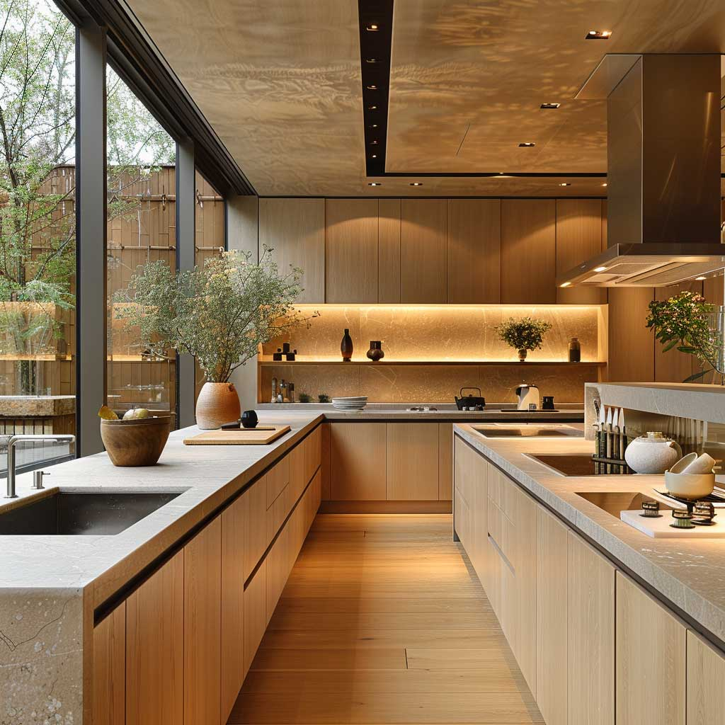
Watashino ie-わたしの いえ
Counters for objects
２７．ひとつ - One
２８．ふたつ - Two
２９．みっつ - Three
３０．よっつ – Four
2.ぶんぽう :-
に – Denotes place
(Eg) だいがく に います
がーAlways before Arimasu and imasu (Have)
あります – Non living things います– Living things
(Eg) いぬ が います
おかね が あります
はーsubject marker/Topic marker
(Eg) わたしの いえは マンション です。

Slide 5
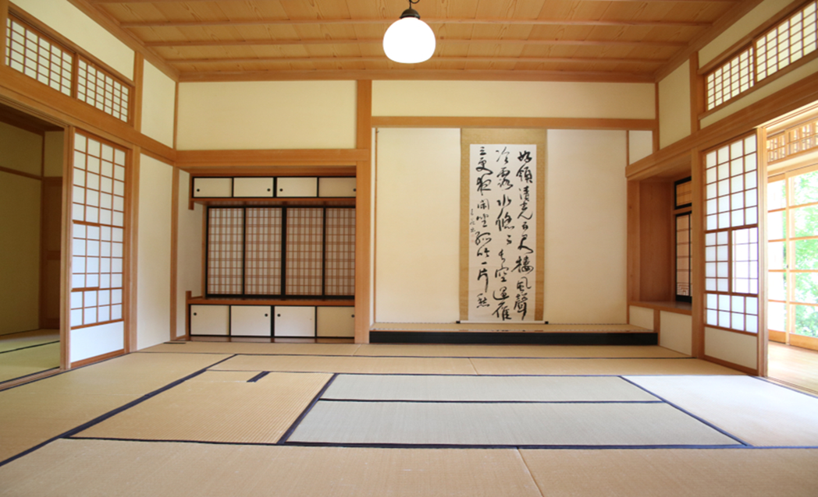
Watashino ie -わたしの いえ
3. What kind of home you live in:-
わたしは とうきょうに すんでいます。
わたしの いえは マンション です。
つまと こどもと すんでいます。
こどもは にさい です。
わたしの いえは あたらしいです。
やすみに あそびに きて ください。
Watashiwa toukyouni sunde imasu.
Watashino iewa mashion desu.
Tsumato kodomoto sunde imasu.
Kodomo wa nisai desu.
Watashino iewa atarashii desu.
Yasumini asobini kitte kudasai.

Slide 6
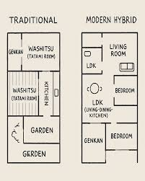
Watashino ie -わたしの いえ
４. Talking about your room:-
ちちの へやに なにが ありますか。
フランスの とけいは アメリカの しゃしんの よこです。
ちゅうごくの しゃしんは にほんの にんぎょうの うえです。
マレーシアの カップは かんこくの にんぎょうの したです。
ロシアの にんぎょうは エジプトの しゃしんの したです。
Chichi no heya ni nani ga arimasuka.
Furansu no tokeiwa amerika no shashin no yoko desu.
Chuugoku no shashainwa nihon no ningyou no ue desu.
Mareshia no kappu wa kankoku no ningyou no shita desu.
Roshia no ningyouwa ejuputo no shashin no shita desu.

Slide 7
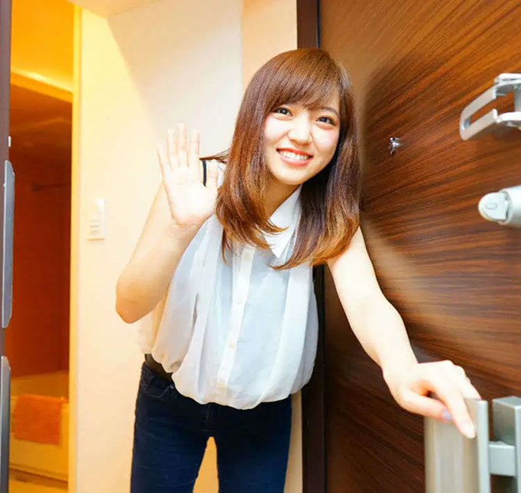
Ojamashimasu-おじゃまします
ことば：
たな －Shelf
しゃしん - Photography
とけい - Watch
にんぎょう - Doll
はこ - Box
ほん - Book
おふろ - Bath
げんかん - Entrance
だいどころ - Kitchen
にわ - Garden
ほん - Book
カップ - Cup
トイレ - Toilet
うえ - Above
した - Below
なか - Inside
よこ - Side
どこ - where
おじゃまします- Excuse me for disturbing you
いかがですか – Please have it (While offering food)
いたただきます- Thanks for offering (While taking the food)

Slide 8
Adjectivesーけいようし
2. ぶんぽう ：―
けいようし －２types of Adjectives
い けいようし ― Ends with い
（Eg）おいしい、たかい、まずい
な けいようし –Ends with な
（Eg）きれいな はな
い けいようし －If affirmative, ends with desu
(Eg)おいしい です －Tasty
（Eg）おいしくない －Not Tasty (If Negative 、remove い、add くない)
Examples Positive to Negative conversion :-
たかい
まずい
やすい

Slide 9
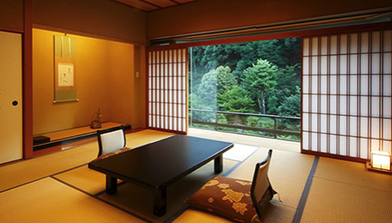
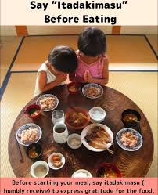
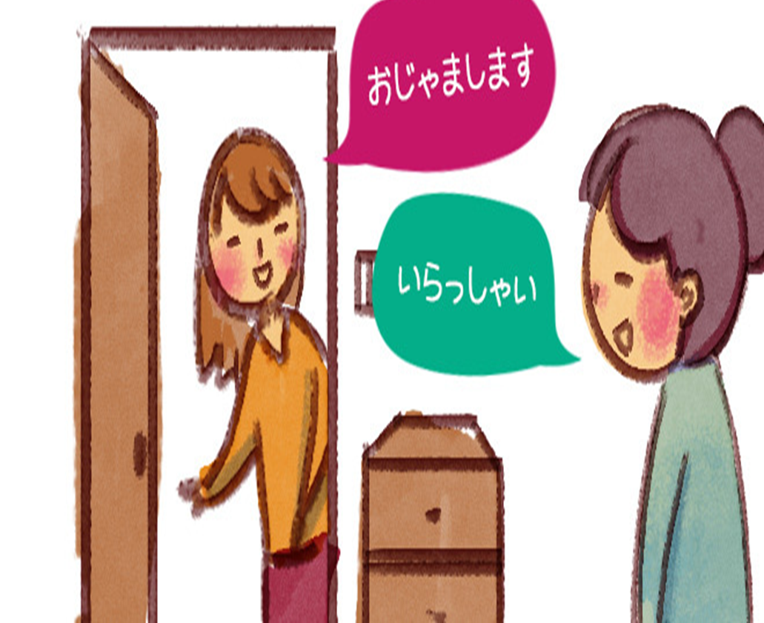
Ojamashimasu-おじゃまします
Inviting Friend to your House:-
かアラ：ごめん ください。 Gomen kudasai
アベ：いらっしゃい。どうぞ あがって ください。Irrasshai.
Douzo agate kudasai.
かアラ：おじゃまします。Ojamashimasu.
アベ：いい へやですね。Ii heya desune.
かアラ：どうも ありがとう。Doumo Arigatou.
アベ：おちゃ どうぞ。Ocha douzo.
かアラ：いただきます。おいしい ですね。Itadakimasu. Oishii desune.
アベ：これは なん ですか。Korewa nan desuka.
かアラ：かんこくの にんぎょう です。 Kankoku no ningyou desu.
アベ：そうですか。きれい ですね。Sou desuka . Kirei desune
かアラ：あのう、トイレは どこ ですか Anou .Toirewa doko desuka
アベ：あ、こちらへ どうぞ。AA. Kochirahe douzo.
かアラ：はい。すみません。 Hai. Sumimasen.

Slide 10
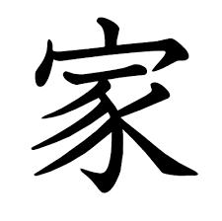
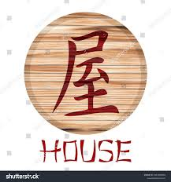
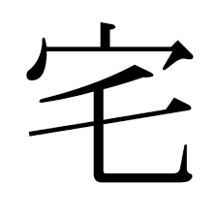
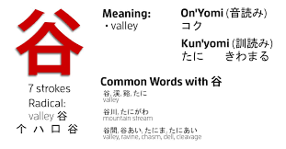
10 kanjis Related to House
Kanji 1:家（いえ／うち／か） — house / home / family
Kanji 2:住（すむ／じゅう） — to live / reside
Kanji 3:客（きゃく） — guest
Kanji 4:門（もん） — gate / entrance
Kanji 5:所（ところ／しょ） — place
Kanji 6:水（みず／すい） — water
Kanji 7:川（かわ／せん） — River
Kanji 8:木（き／もく） — Tree / Wood
Kanji 9: 本（ほん） — Book / Origin
Kanji 10: 山（やま／さん） — Mountain

Slide 11
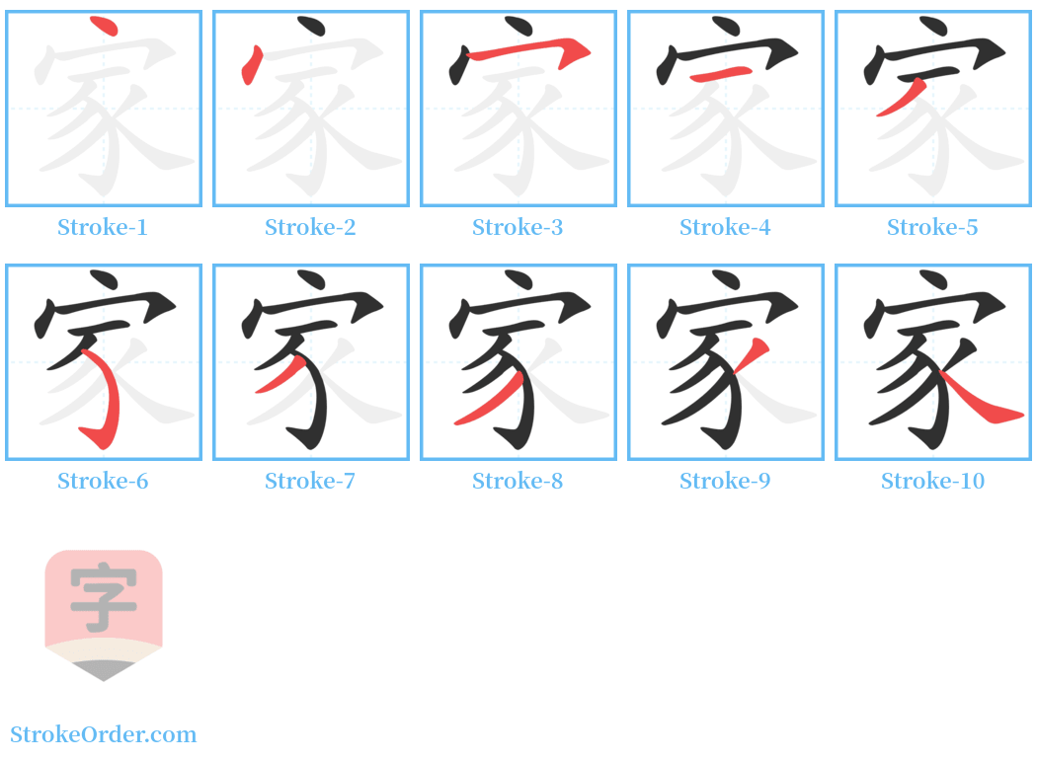
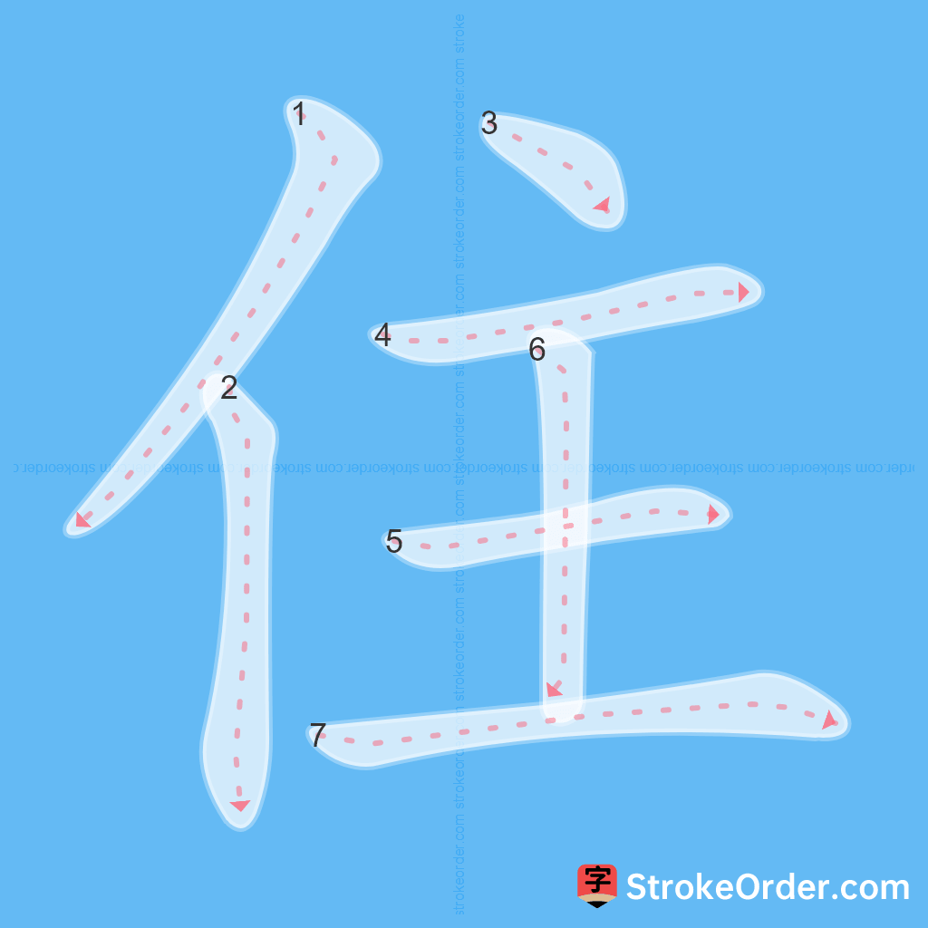
10 kanjis Related to House
家（いえ／うち／か） — house / home / family
住（すむ／じゅう） — to live / reside

Slide 12
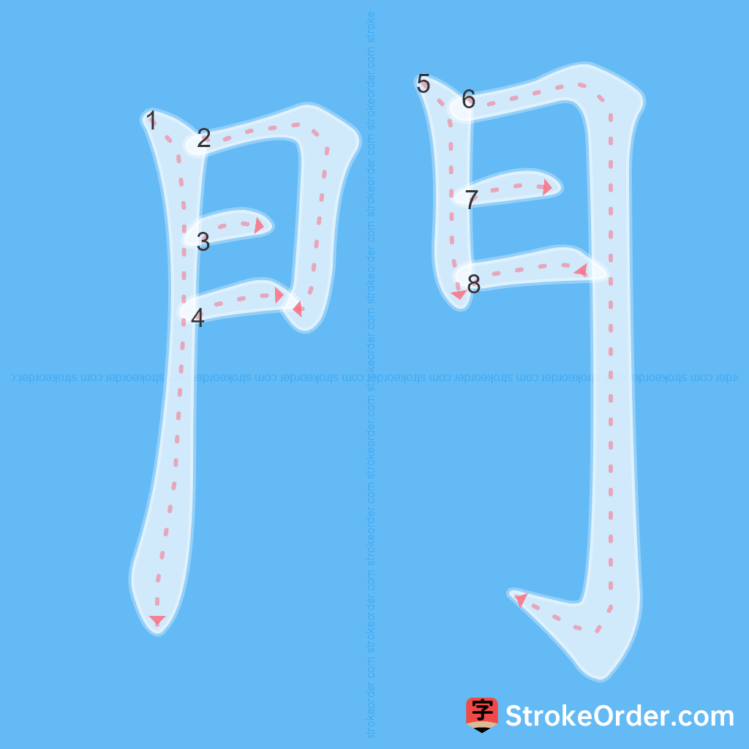
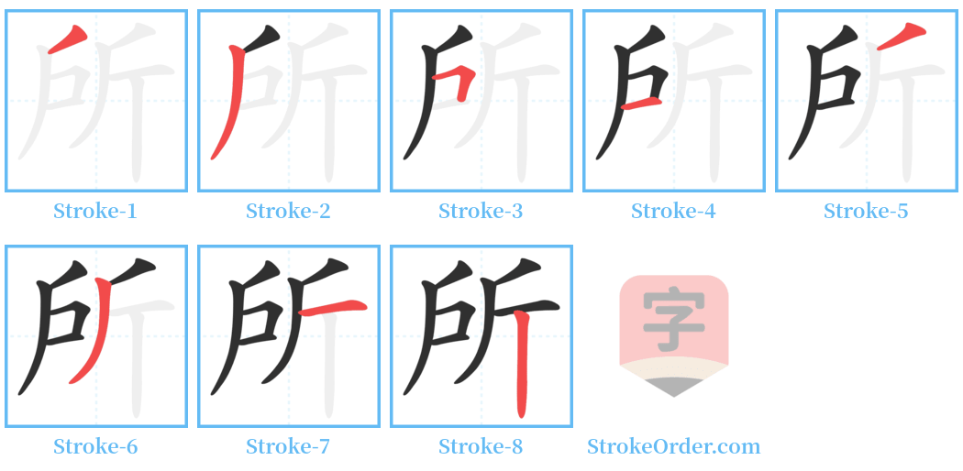
10 kanjis Related to House
門（もん） — gate / entrance
所（ところ／しょ） — place

Slide 13
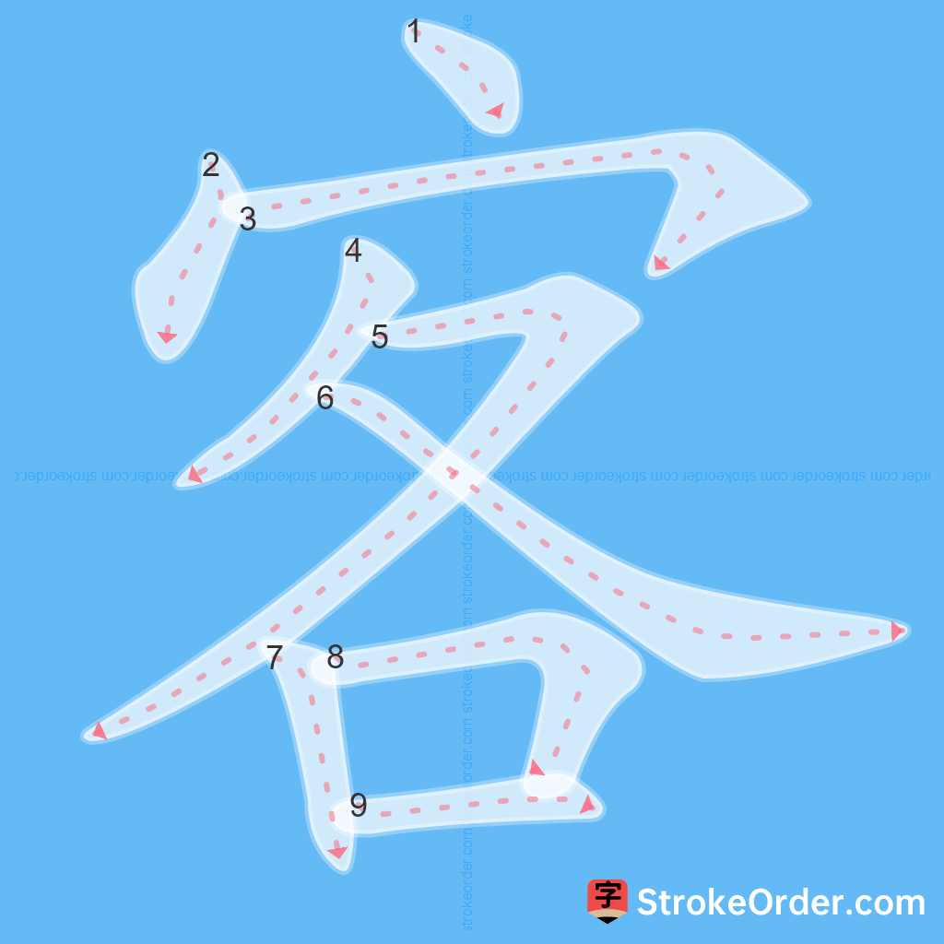
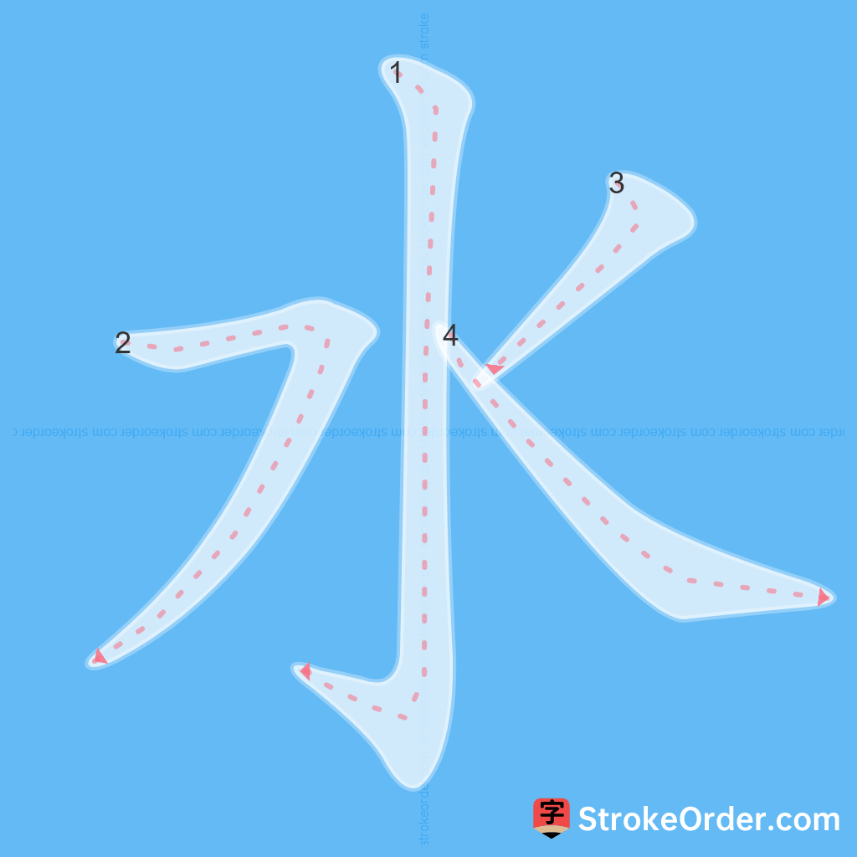
10 kanjis Related to House
客（きゃく） — guest
水（みず／すい） — water

Slide 14
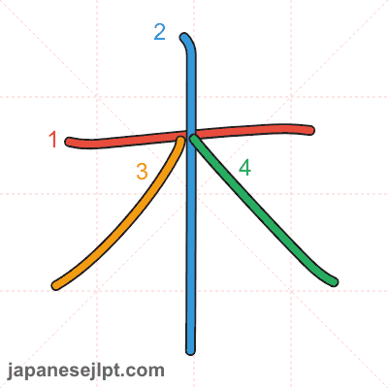
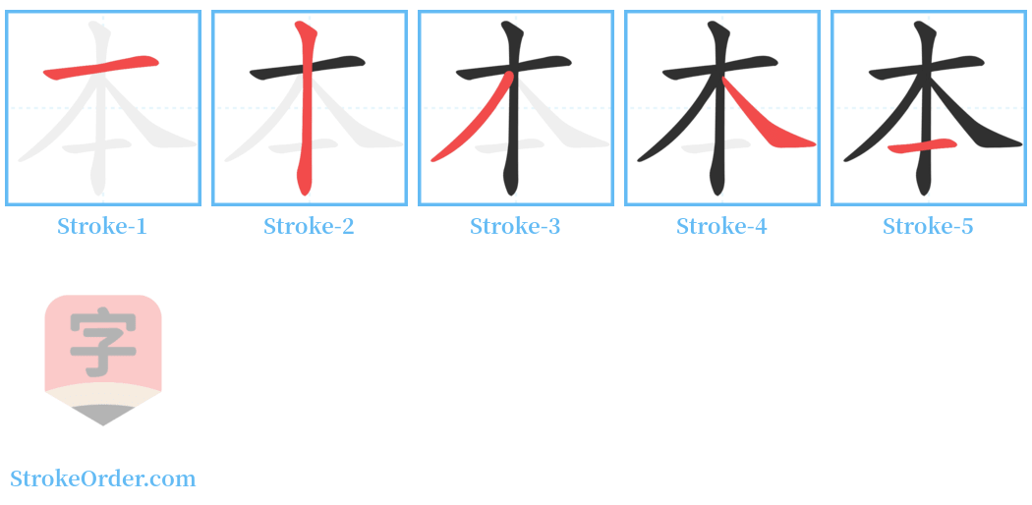
10 kanjis Related to House
木（き／もく） — Tree / Wood
本（ほん） — Book / Origin

Slide 15
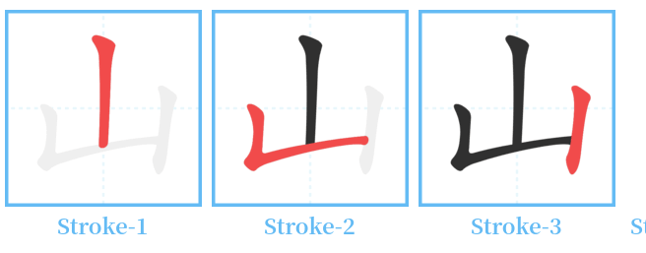
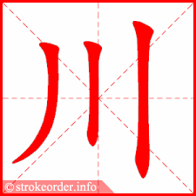
10 kanjis Related to House
: 山（やま／さん） — Mountain
川（かわ／せん） — River

